Slide 1
Sociologia dell’innovazione lEZIONE 0. introduzione al corso
LAUREA DI SCIENZE POLITICHE E DELL’AMMINISTRAZIONE
Francesco Miele

Slide 2
obiettivi del CORSO
Applicare uno sguardo sociologico alla comprensione delle dinamiche dell’innovazione, esplorando come la produzione di conoscenze e tecnologie innovative influenza la società e, viceversa, viene influenzata da quest’ultima;
Conoscere gli STS (Science & Technology Studies), distinguendo i diversi concetti e filoni teorici che compongono questo vasto filone di studio;
Adoperare l’apparato teorico degli STS non solo per analizzare, ma anche per guidare alcuni dei processi di innovazione tecno-scientifica tipici della contemporaneità;

Slide 3
Legami con il corso di laurea: le policies
L’innovazione tecnologica sta diventando progressivamente parte integrante delle politiche pubbliche in diversi ambiti (ricerca, ambiente, salute e medicina, lavoro).
Occuparsi di innovazione, quindi, significa esplorare i modi in cui questa è trattata (o evitata) dalle istituzioni pubblica, venendo adoperata (o meno) per tutelare l’interesse collettivo in alcune aree territoriali specifiche.

Slide 4
... Nell’era del digital welfare
Accesso alla previdenza sociale: pensioni, aiuti economici …
Le istituzioni pubbliche sono caratterizzate da un uso sempre più pervasivo delle tecnologie digitali al fine di erogare servizi pubblici e (allo stesso tempo) regolare l’accesso dei cittadini a questi ultimi. Questo nuovo ’regime’ è talvolta chiamato digital welfare state, sia dai suoi promotori sia dai suoi detrattori.
Guardare alla digitalizzazione in maniera analitica serve a comprendere come la tecnologia cambia la società e viceversa, oltre che a (ri)pianificare servizi innovativi.
Fornitura di servizi sanitari e socio-assistenziali …
Erogazione assistenza e incentivi all’impiego
Accesso ai servizi educativi …

Slide 5
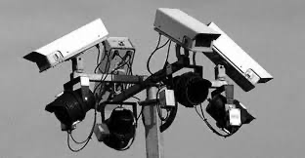
Legami con il corso di laurea: la politics
Politics
Le tecnologie, d’altra parte, sono sempre più utilizzate per esercitare potere (es. imporre interessi e obiettivi appartenenti a istituzioni o gruppi economici), venendo quindi accompagnate a dinamiche di cooperazione o conflitto.
Occuparsi di innovazione, quindi, significa anche rivisitare temi tipici della scienza politica o della sociologia politica, quali la partecipazione della popolazione nella co-costruzione delle politiche pubbliche o il ruolo dei movimenti sociali nella rinegoziazione dei rapporti di potere.

Slide 6
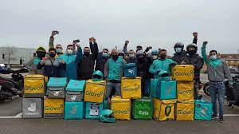
... Nell’era dei conflitti lavorativi e ambientali
Il modello produttivo-economico vigente su scala globale poggia su conoscenze e innovazioni tecno-scientifiche ‘evolute’, che d’altra parte hanno avuto effetti sulla società critici e criticabili. Parallelamente sono emersi movimenti sociali volti a contestare l’uso che viene fatto della tecnoscienza dai gruppi di potere dominanti
La sociologia dell’innovazione dà gli strumenti per comprendere come diversi attori cercano di (ri)negoziare l’uso della tecnoscienza, portando avanti

Slide 7
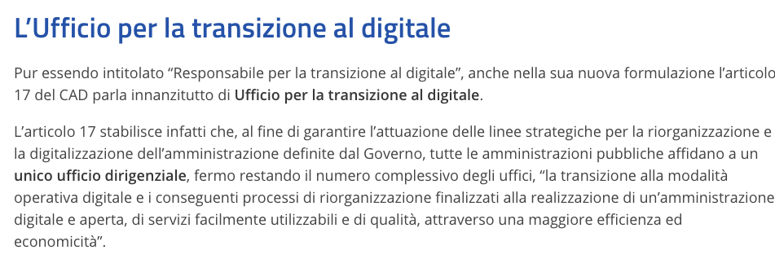
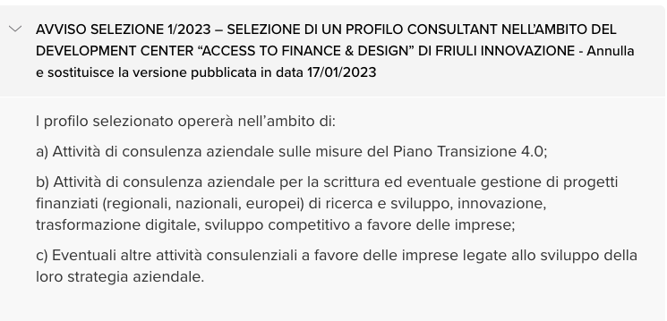
Legami con il corso di laurea: Conoscenze utili!?
Negli ultimi tempi enti locali e nazionali hanno creato dipartimenti, centri di ricerca, uffici e consorzi volti a stimolare l’innovazione tecnologica e il suo utilizzo a sostegno dell’interesse collettivo (tutela dell’ambiente, sostegno al tessuto produttivo, miglioramento della salute della popolazione).

Slide 8
Argomenti del corso
1) Introduzione agli STS
Cenni storici, l’affermazione degli STS e la contestazione del modello lineare dell’innovazione.
2) Il livello macro dell’innovazione: l’utilizzo della tecno-scienza per la gestione dell’interesse collettivo. Tematiche affrontate: le politiche della ricerca; la gestione della salute dei cittadini; la tutela dell’ambiente.
3) Il livello meso dell’innovazione: l’utilizzo della tecnologia per innovare/supportare le interazioni in gruppi specifici di persone. Tematiche affrontate: le piattaforme digitali, le infrastrutture, le organizzazioni lavorative.
4) Il livello micro dell’innovazione: le nuove tecnologie nella vita quotidiana. Tematiche affrontate: il ruolo degli utenti nell’innovazione tecnologica.
5) Il lato metodologico dell’innovazione. I metodi partecipativi.

Slide 9
Metodi didattici
Lezioni frontali
Esercizi
Documentari
Incontri con esperti

Slide 10
GLI OSPITI/1
Paolo Giardullo (Università di Padova)
Lezione: «Expertise, dati ambientali e citizen science»
Data: 21/3/2023
Enrico Piras (Fondazione Bruno Kessler)
Lezione: «Mettere in pratica l'innovazione tecnologica in sanità, tra iniziative locali e politiche europee. Alcuni casi studio»
Data: 28/3/2023

Slide 11
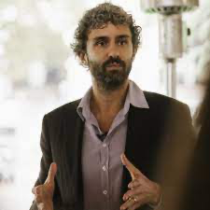
GLI OSPITI/2
Giuseppe Tipaldo (Università di Torino)
Lezione: «La comunicazione esperta su Covid-19 on e offline»
Data: 8/5/2023
Daniela Leonardi (Università di Torino)
Lezione: «Organizzazione, conflitti, tentativi di contro-utilizzo delle piattaforme»
Data: 9/5/2023

Slide 12
GLI OSPITI/3
I metodi di verifica
Mariacristina Sciannamblo (Università La Sapienza)
Lezione: «Metodi partecipativi e STS»
Data: 23 o 29/5/2023
Il voto finale è il risultato di una prova scritta finale con domande a scelta multipla e aperta.
Attraverso tale combinazione di domande sarà possibile verificare sia l’apprendimento di conoscenze e prospettive specifiche da parte degli studenti e delle studentesse, sia la loro capacità di rielaborarle in maniera critica e autonoma.

Slide 13
GLI STUDI SOCIALI SULLA SCIENZA E LA TECNOLOGIA (cap, 1,3,4,6,7,8,12,13), 2020

Slide 14
Capitolo 1 “IL CONCETTO DI INNOVAZIONE” PP 23-56

Slide 15
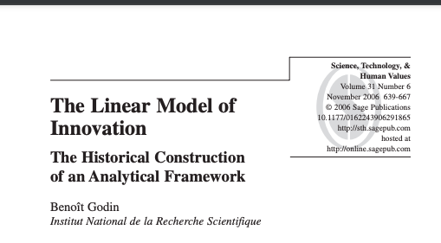
Godin, B. (2006). The linear model of innovation: The historical construction of an analytical framework. Science, Technology, & Human Values, 31(6), 639-667.

